Slide 1

Сетевой этикет и меры безопасности в сети Интернет

Slide 2




Правило №1
Нежелательно размещать персональную информацию в Интернете
Персональная информация — это ваше имя, фамилия, возраст, номер мобильного телефона, адрес электронной почты, домашний адрес и адрес школы, в которой Вы учитесь

Slide 3
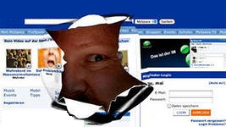
Правило №2
Если вы публикуете фото или видео в интернете — каждый может посмотреть их и использовать в своих целях

Slide 4
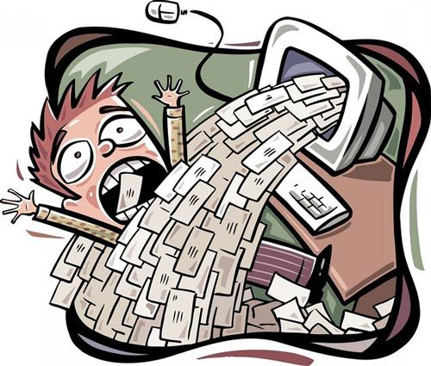
Правило №3
На e - mail могут приходить нежелательные письма – «СПАМ».
Не отвечайте на них!!!
Если Вы ответите на подобное письмо, отправитель будет знать, что вы пользуетесь своим электронным почтовым ящиком и будет продолжать посылать вам спам.

Slide 5

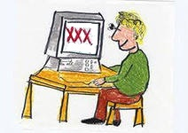
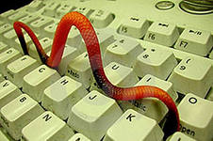
Правило №4
Не открывайте файлы, которые прислали неизвестные Вам люди.
Вы не можете знать, что на самом деле содержат эти файлы – в них могут быть вирусы или фото и видео с «агрессивным» содержанием

Slide 6
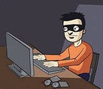

Правило №5
Не добавляйте незнакомых людей в «друзья» в социальных сетях, ICQ, MSN messenger и т.п.
Виртуальные знакомые могут быть не теми, за кого себя выдают!!!

Slide 7
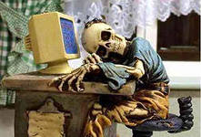
Правило №6
Контролируйте работу за компьютером.
Неограниченное использование компьютера может привести к физическим (глазным, гиподинамия, остеохондроз) и психологическим заболеваниям (Интернет – зависимость).

Slide 8
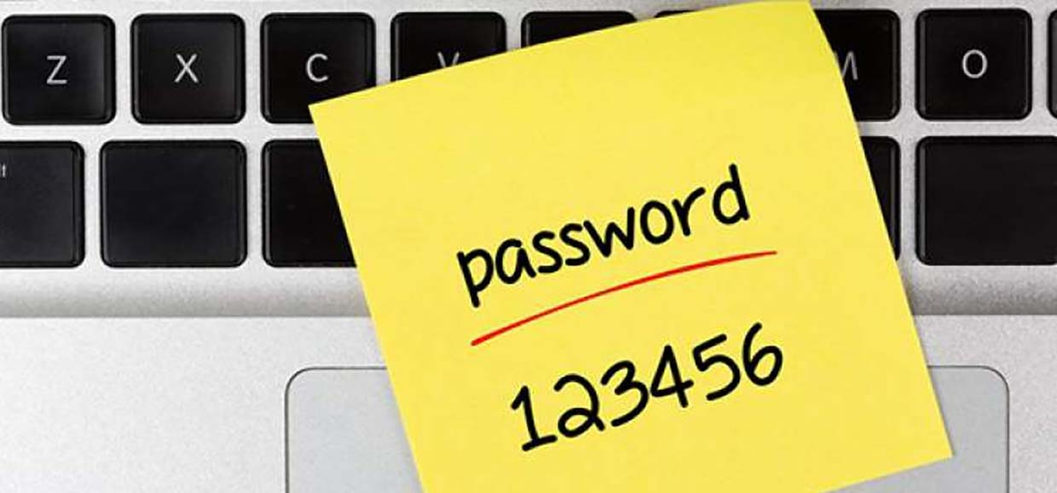
Правило №7
Используйте для паролей трудно запоминаемый набор цифр и букв.
Не используйте в качестве паролей набор цифр: 1234, дату вашего рождения и т.п.
«Легкие» пароли быстро взламываются, и Вы можете стать жертвой злоумышленников.

Slide 9




Правило №8
Используйте на компьютерах лицензионное программное обеспечение, антивирусные программы и своевременное обновляйте их.
Обновление необходимо для пресечения проникновения новых вредоносных программ на Ваш компьютер.

Slide 10

Правило №9
Не вводите важные сведения и не «запоминайте» пароли на общедоступных компьютерах (в школе, в Интернет-кафе)
Злоумышленники могут «взломать» ваш е-mail, а также страницы социальных сетей и будут действовать в Сети от Вашего имени

Slide 11
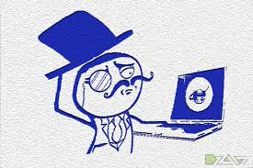
Правило №10
При общении соблюдайте сетевой этикет.
Каждое сообщение должно быть продуманным до мелочей и не задевать точку зрения других людей.
Следуйте в Сети тем же правилам, которым вы следуете в реальной жизни.
Уважение к другим. Отправляя письмо или сообщение, вы претендуете на чье-то время. Сделайте так, чтобы это время не было потрачено собеседником зря.
Сохраняйте лицо. Сетевой этикет подразумевает уважение к собеседнику. Если в реальной жизни оно проявляется манерой общения или одеждой, то в сети это грамматика, лаконичность и оформление текста.
Не допускать конфликтов. Сетевой этикет против конфликтов, способных разрушить дружескую обстановку. Те, кто не участвует в конфликтах, устают от них.
Отказ от злоупотребления возможностями. Системные администраторы обладают обширными возможностями, но даже им не следует читать частную переписку.
Прощайте людям ошибки. Не все пишут без ошибок или могут лаконично выражать мысли. Если вы соблюдаете сетевой этикет, то не стоит заниматься преподаванием хороших манер менее опытным пользователям.

Slide 12

Правило №11
Соблюдайте сетевой этикет при работе с электронной почтой
Сетевой этикет электронной почты тоже состоит из ряда рекомендаций, которые стоит соблюдать:
обращайтесь к собеседнику персонально (по имени или имени и фамилии, но при этом без панибратства);
уделите внимание форме приветствия (особенно приятно персональное приветствие);
заполняйте поле «Тема», так как адресат оценивает содержимое письма именно по этому полю;
отвечайте собеседнику оперативно (все зависит от темпа и ритма жизни компании: кому-то можно ответить в течение дня, а другим — в течение нескольких минут);
правильно подавайте информацию в письме (страница A4, вложения не более 3 Мбайт, стандартные архивы в форматах RAR или Zip);
не забывайте о блоке контактов (имя, фамилия, должность и контакты).

Slide 13


Правило №12
Не верьте всему, что размещено в Интернете
В сети может быть размещена недостоверная информация, домыслы, а также информация, не соответствующая действительности, которая преследуется по закону; не распространяйте сами такую информацию.

Slide 14

Правило №13
Если рядом с вами нет родственников, не встречайтесь в реальной жизни с людьми, с которыми вы познакомились в Интернете
Если ваш виртуальный друг действительно тот, за кого он себя выдает, он нормально отнесется к вашей заботе о собственной безопасности!

Slide 15
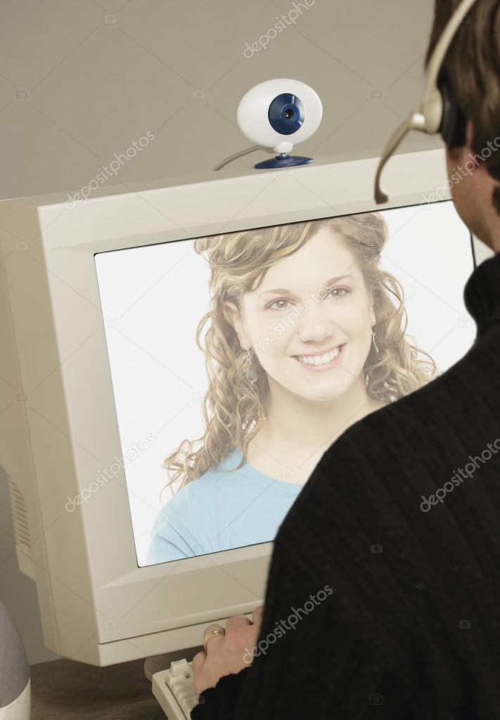
Правило №14
Используйте веб - камеру только при общении с друзьями
Проследите, чтобы посторонние люди не имели возможности видеть ваш разговор, т.к. он может быть записан.

Slide 16

Соблюдение вышеизложенных правил облегчит, ускорит и обезопасит Вашу работу в Интернете.
Счастливого Вам путешествия по бескрайним просторам Интернета!!!

